Slide 1
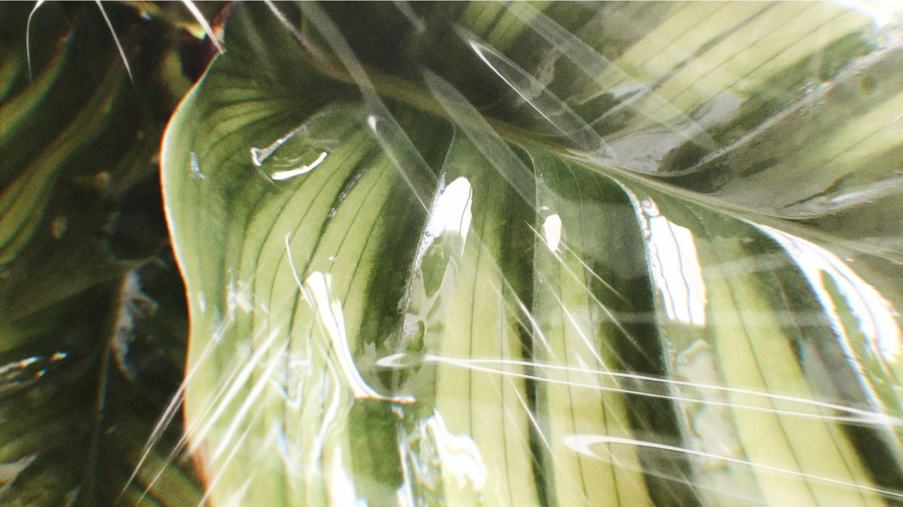


ПОДАРИ
НОВУЮ ЖИЗНЬ
ПЛАНЕТЕ
ПИШИТЕ НА ЗДОРОВЬЕ

Slide 2

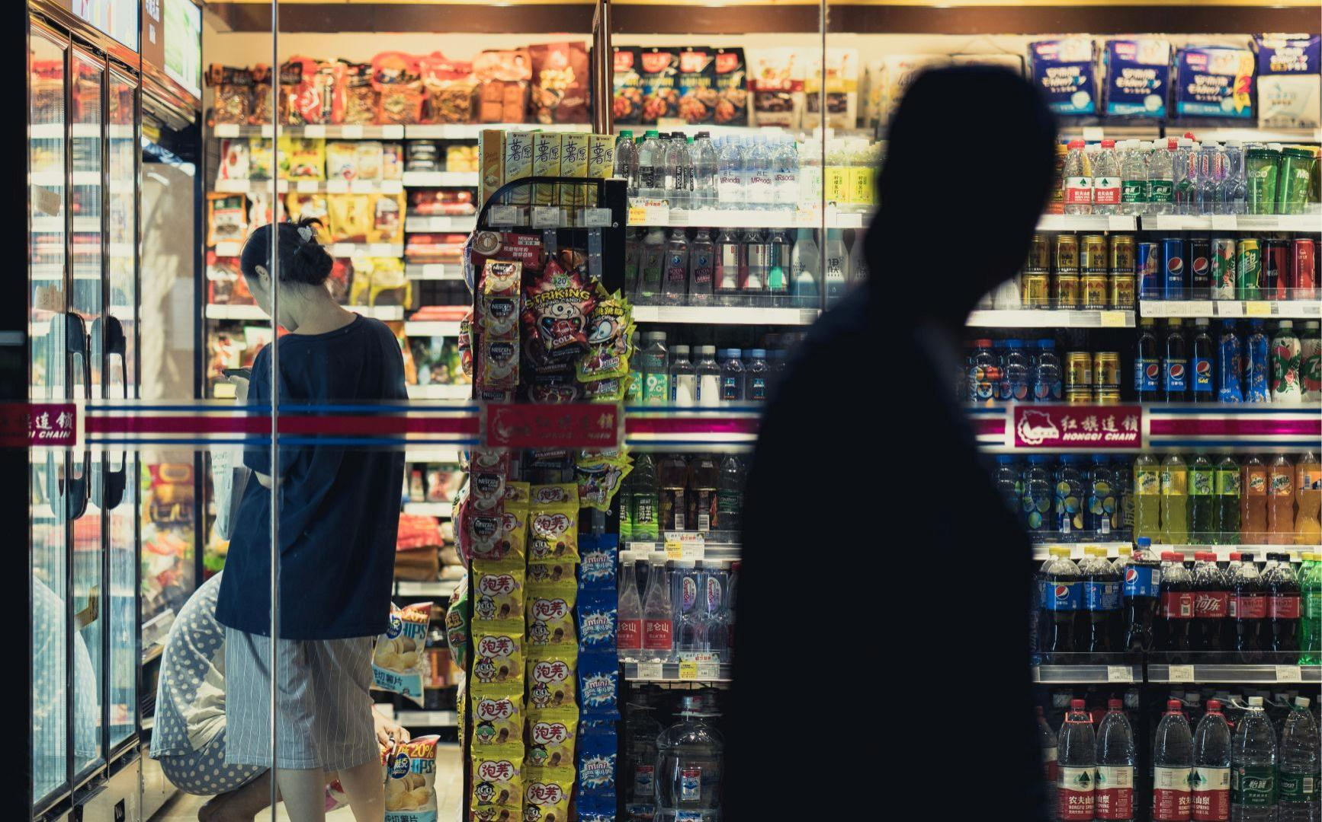
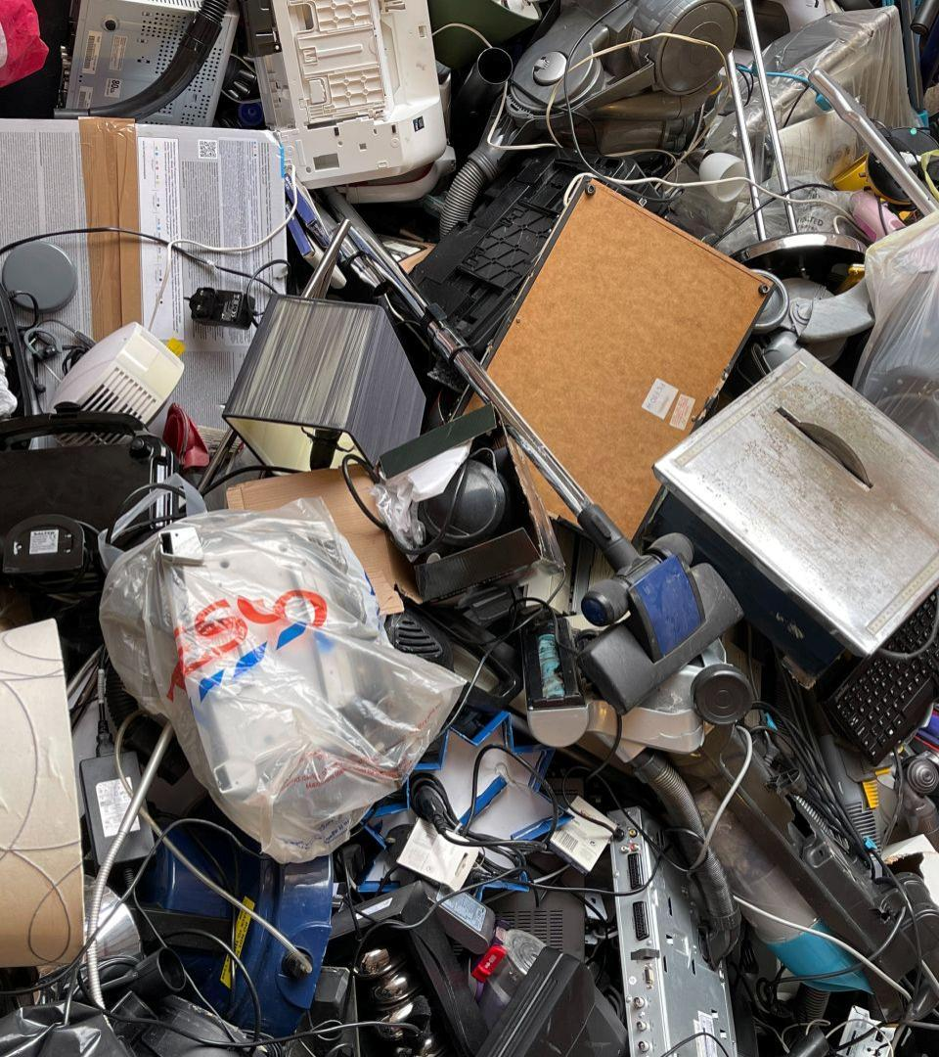
ИСТОЧНИК
300 000 000 тонн
ПЛАСТИКА КАЖДЫЙ ГОД ВО ВСЕМ МИРЕ ПРЕВРАЩАЕТСЯ В ОТХОДЫ — ПРИМЕРНО СТОЛЬКО ВЕСИТ ВСЕ НАСЕЛЕНИЕ ЗЕМЛИ.
02

Slide 3
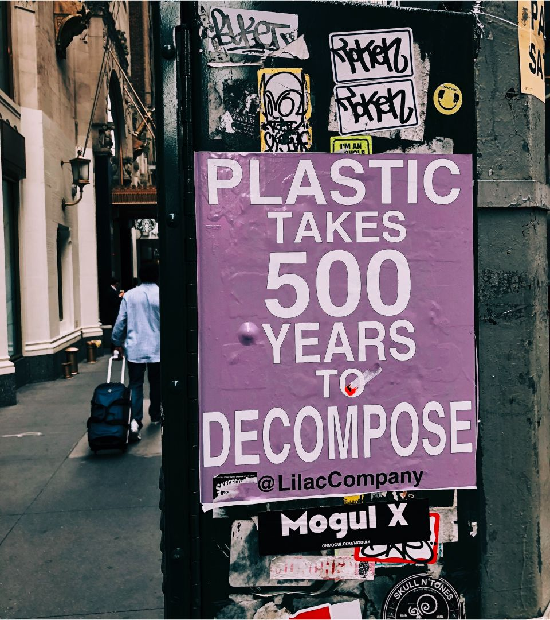
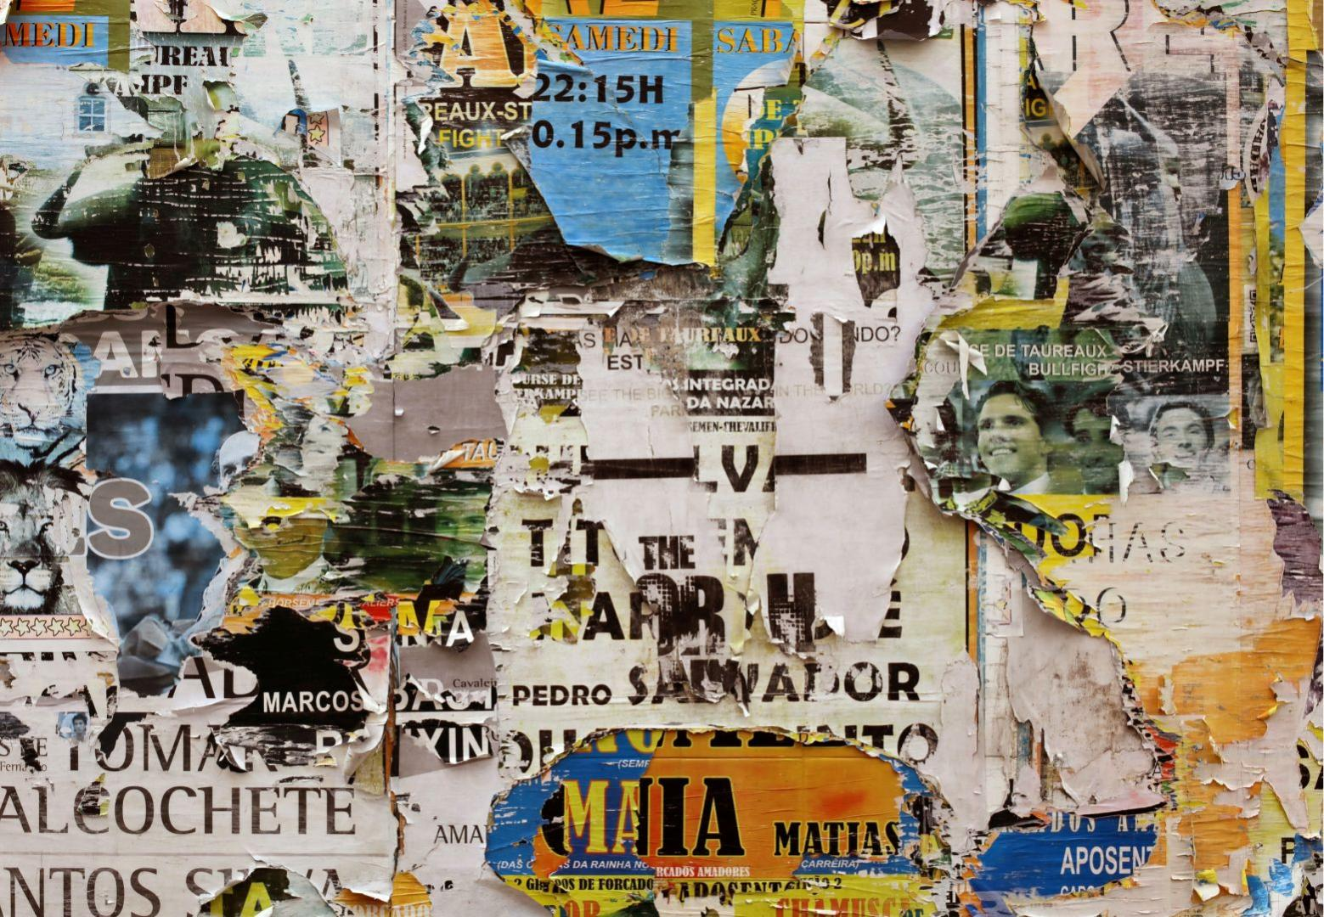

ИСТОЧНИК
МИРОВОЕ ПОТРЕБЛЕНИЕ
БУМАГИ ЗА ПОСЛЕДНИЕ 40 ЛЕТ ВЫРОСЛО НА 400% — ДО 400 МЛН Т В ГОД, ВСЕ ЭТО ПОСЛЕ ПРЕВРАЩАЕТСЯ В ОТХОДЫ.
03

Slide 4
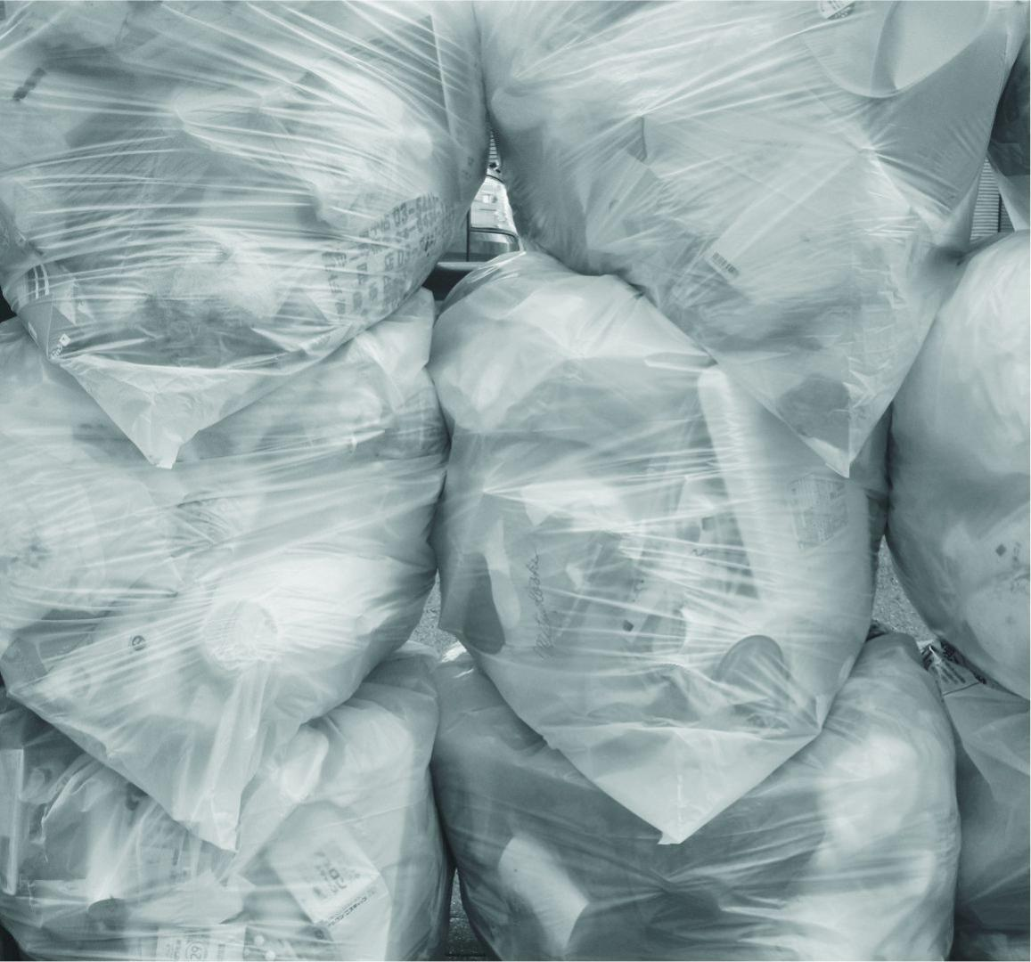
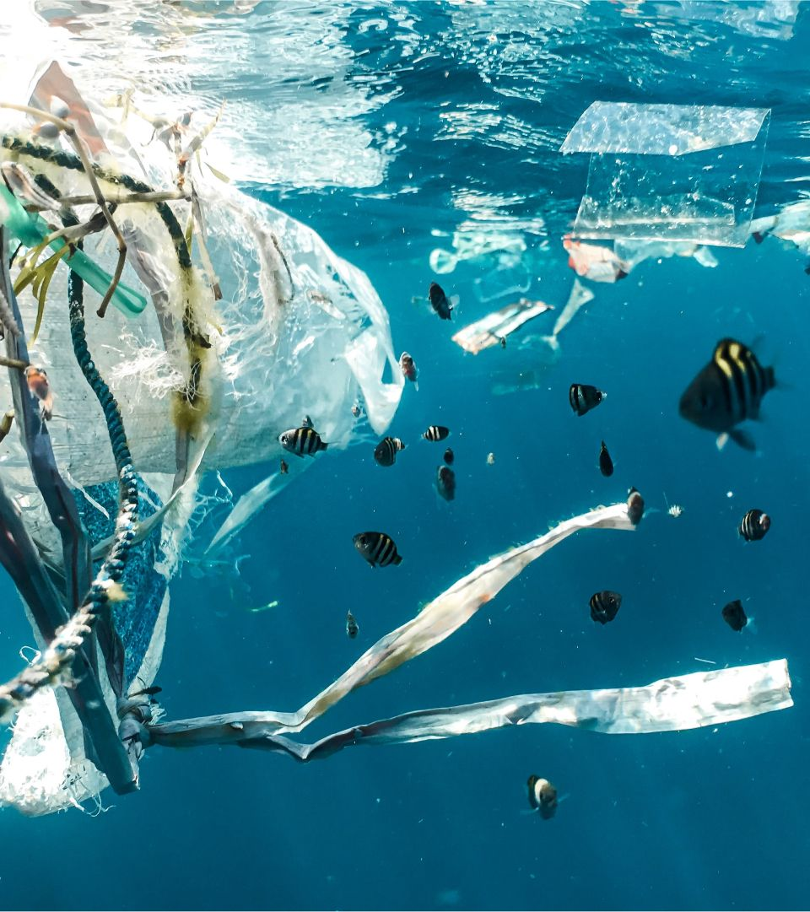

ОДНА ЖИЗНЬ СЛИШКОМ КОРОТКА
ВСЕ ЭТИ ОТХОДЫ МОЖНО ПЕРЕРАБОТАТЬ В КАЧЕСТВЕННЫЙ ПРОДУКТ, ПОДАРИВ НОВУЮ ЖИЗНЬ ПЛАНЕТЕ
04

Slide 5
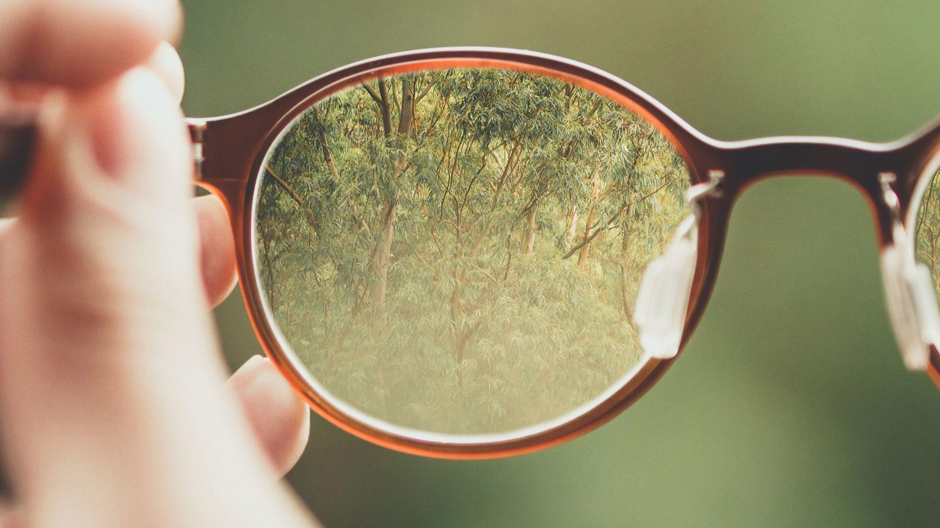

ПОРА ПЕРЕПИСАТЬ БУДУЩЕЕ
РАЗУМНАЯ ЖИЗНЬ — РАЗУМНОЕ ПОТРЕБЛЕНИЕ
05

Slide 6
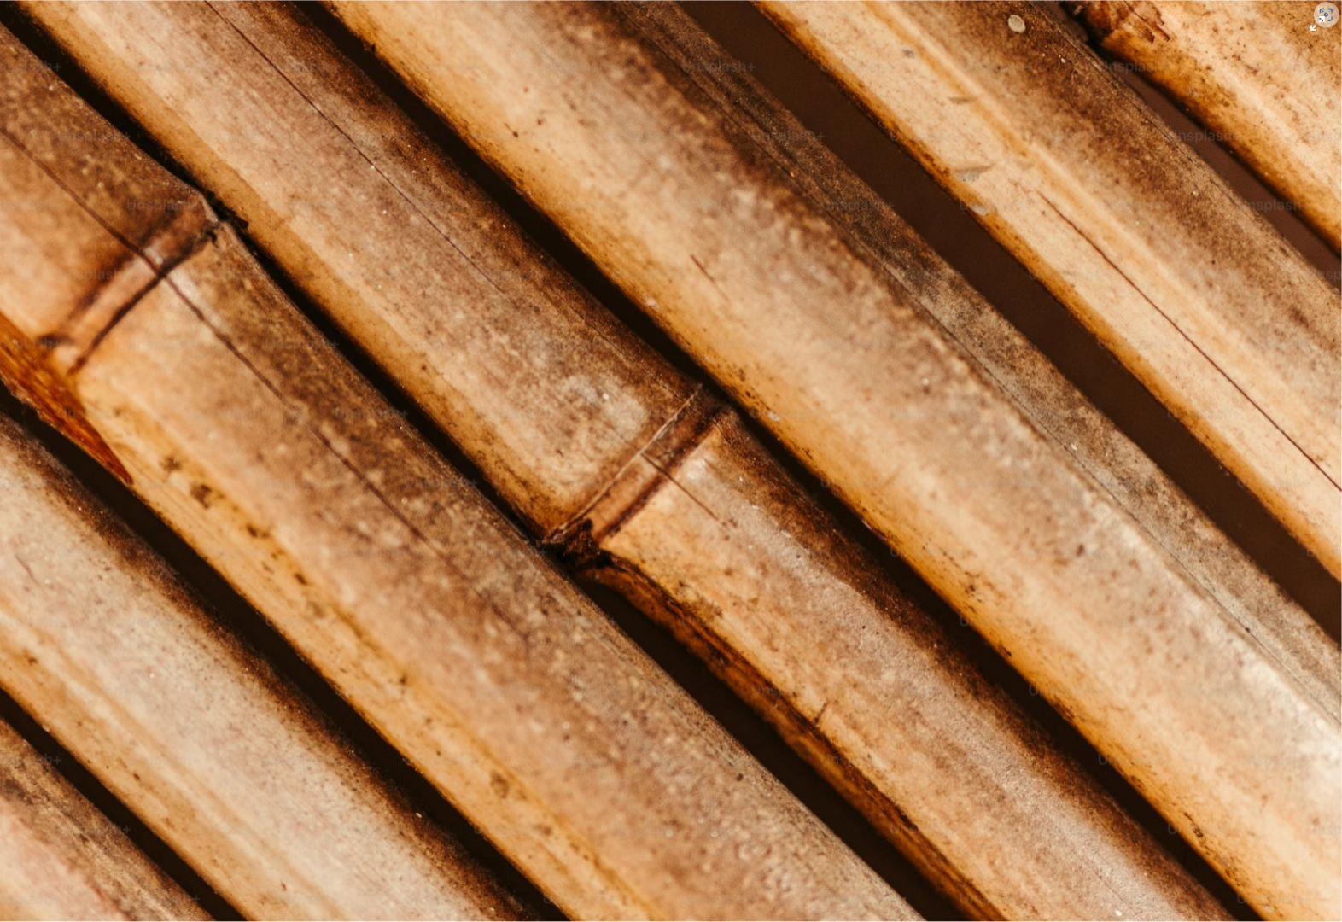
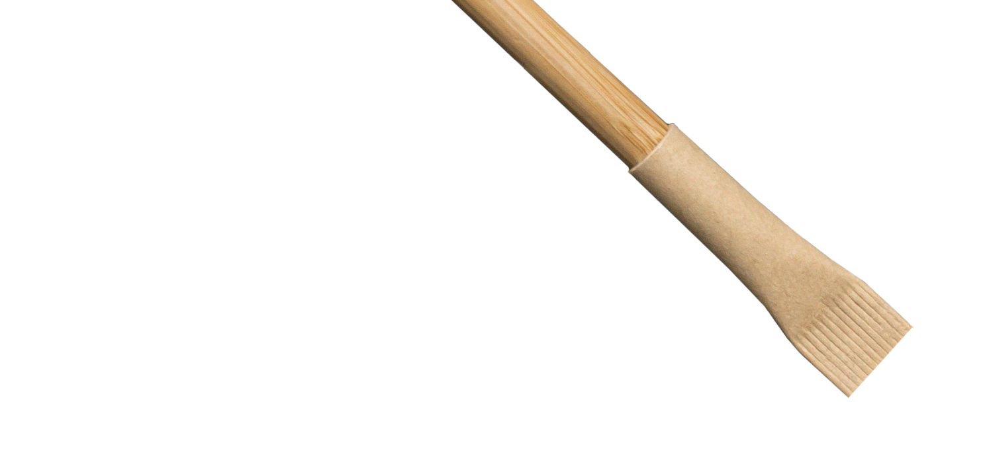

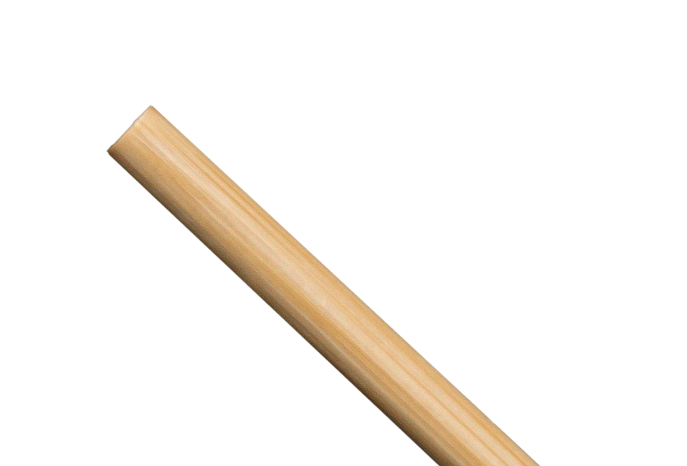

ВЕЧНЫЙ КАРАНДАШ ETERNITY
ПЕРЕРАБОТАННЫЙ КАРТОН
БИОРАЗЛАГАЕМЫЙ БАМБУК
06

Slide 7
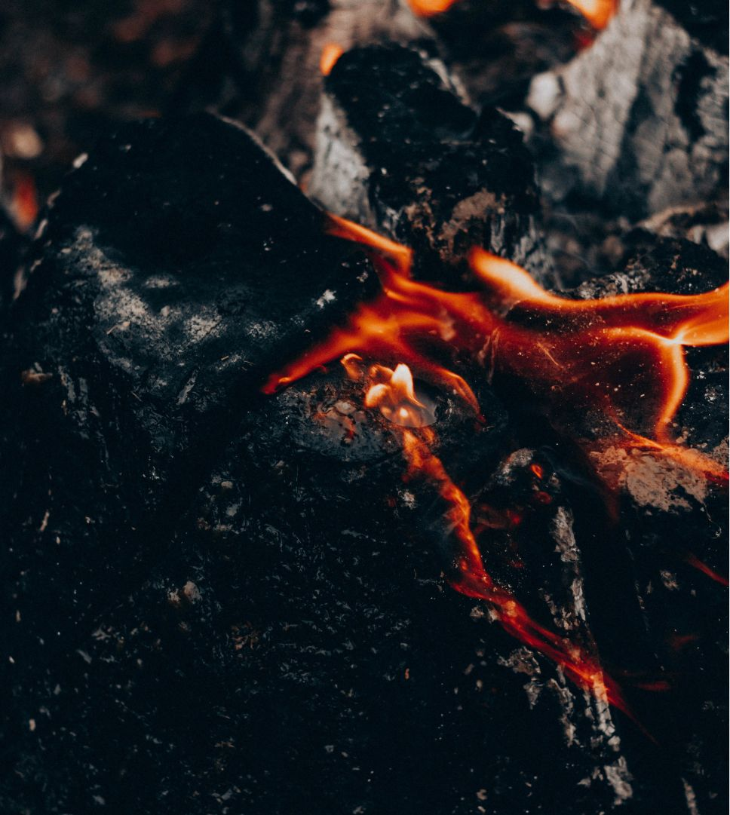

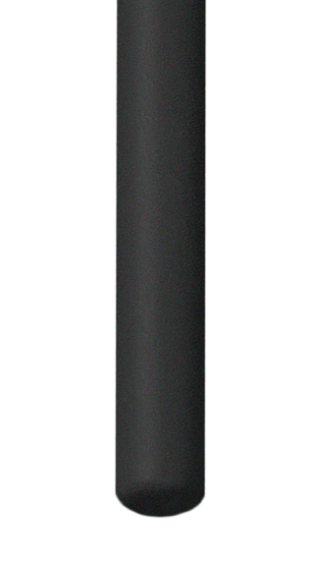
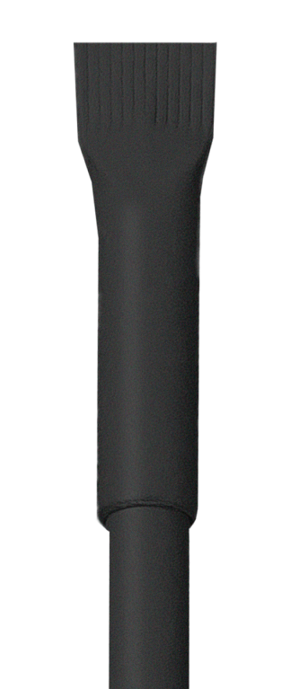

ВЕЧНЫЙ КАРАНДАШ Р20
ПЕРЕРАБОТАННЫЙ КАРТОН
07

Slide 8


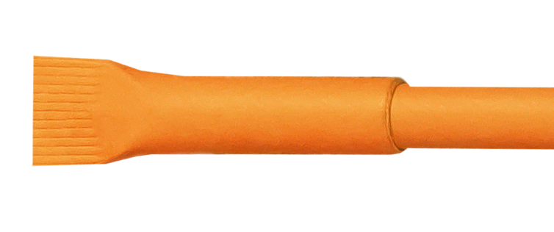
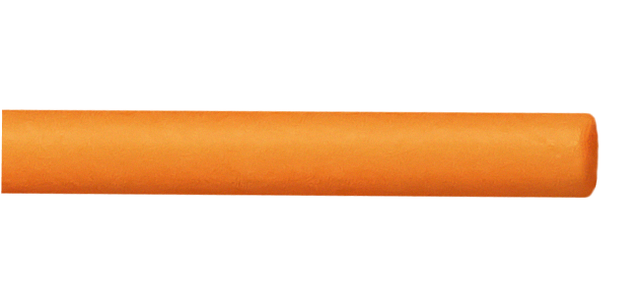

РУЧКА ШАРИКОВАЯ N20
ПЕРЕРАБОТАННАЯ БУМАГА
08

Slide 9

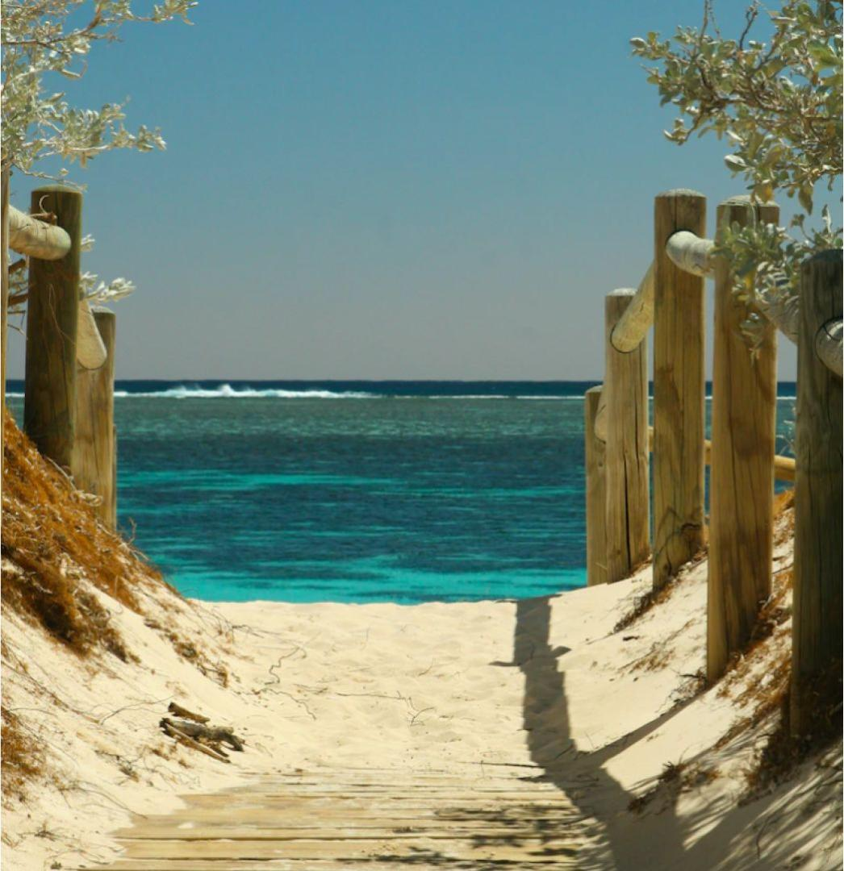
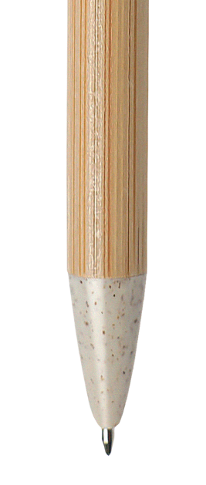
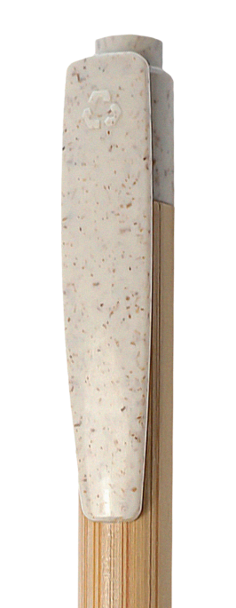

РУЧКА ШАРИКОВАЯ N17
ПЕРЕРАБОТАННЫЙ ПЛАСТИК С ДОБАВЛЕНИЕМ ПШЕНИЧНОГО ВОЛОКНА
БИОРАЗЛАГАЕМЫЙ БАМБУК
09

Slide 10
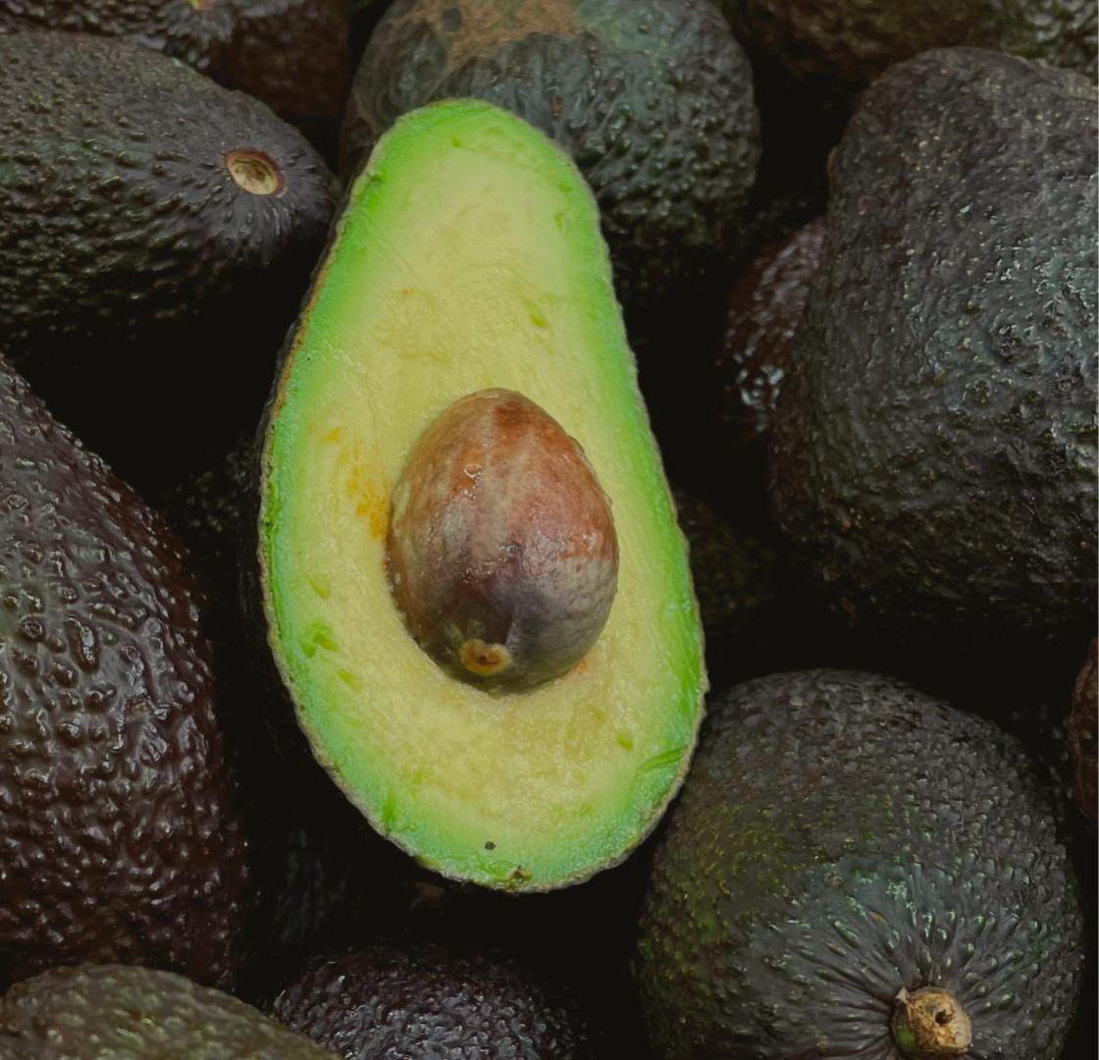

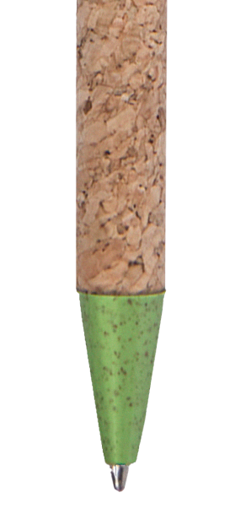
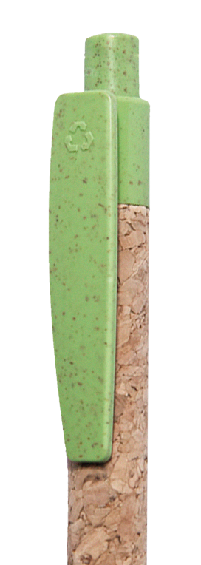


РУЧКА ШАРИКОВАЯ N18
ПЕРЕРАБОТАННЫЙ ПЛАСТИК С ДОБАВЛЕНИЕМ ПШЕНИЧНОГО ВОЛОКНА
БИОРАЗЛАГАЕМАЯ ПРОБКА
10

Slide 11

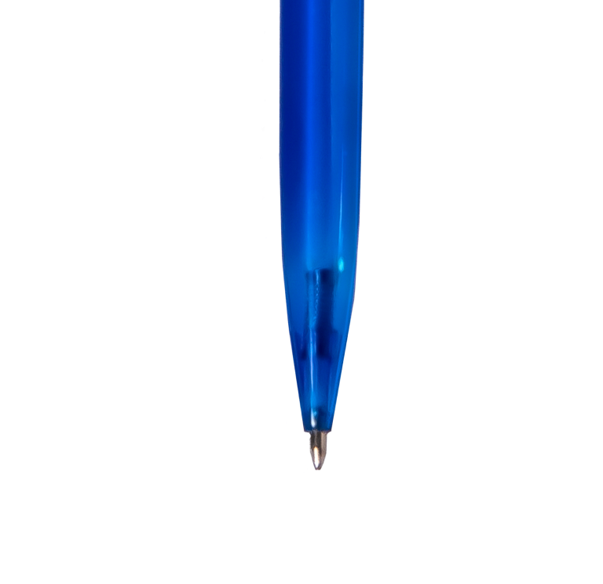

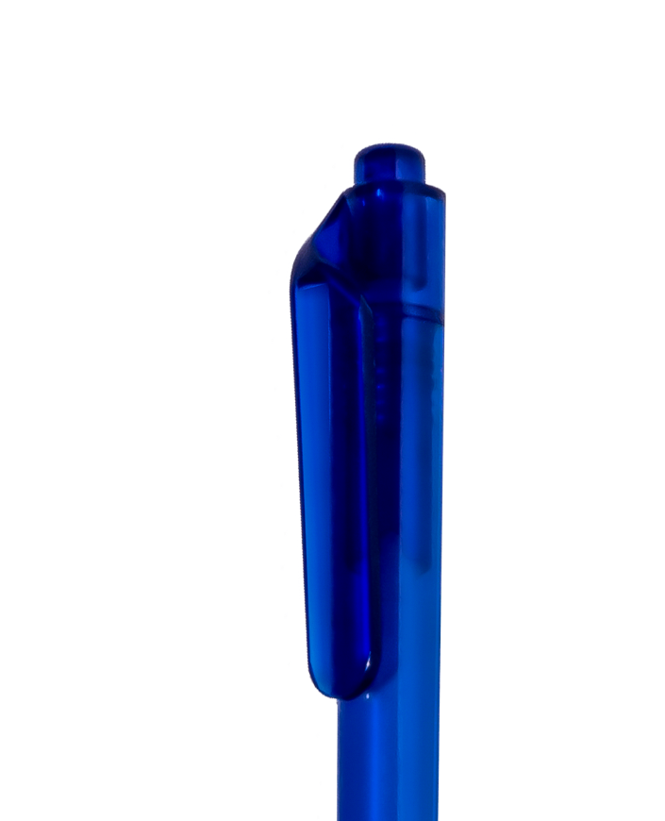

РУЧКА ШАРИКОВАЯ N16
ПЕРЕРАБОТАННЫЙ PET
11

Slide 12
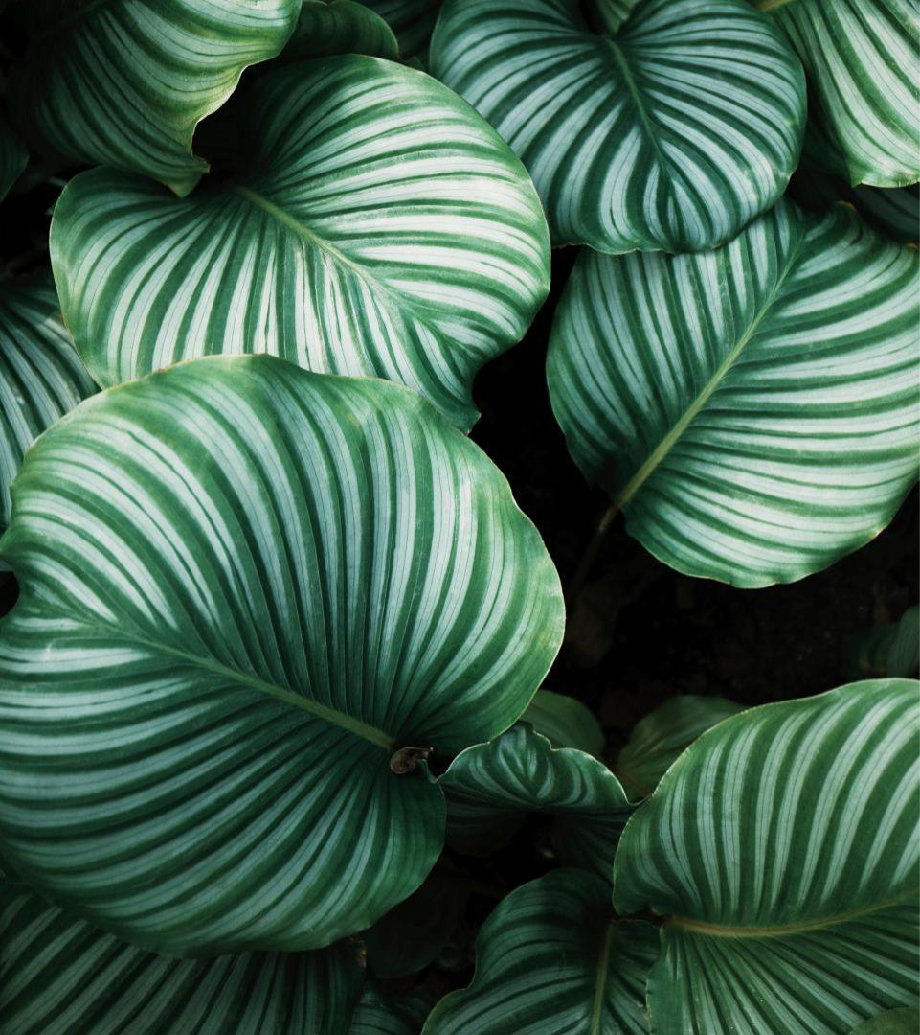


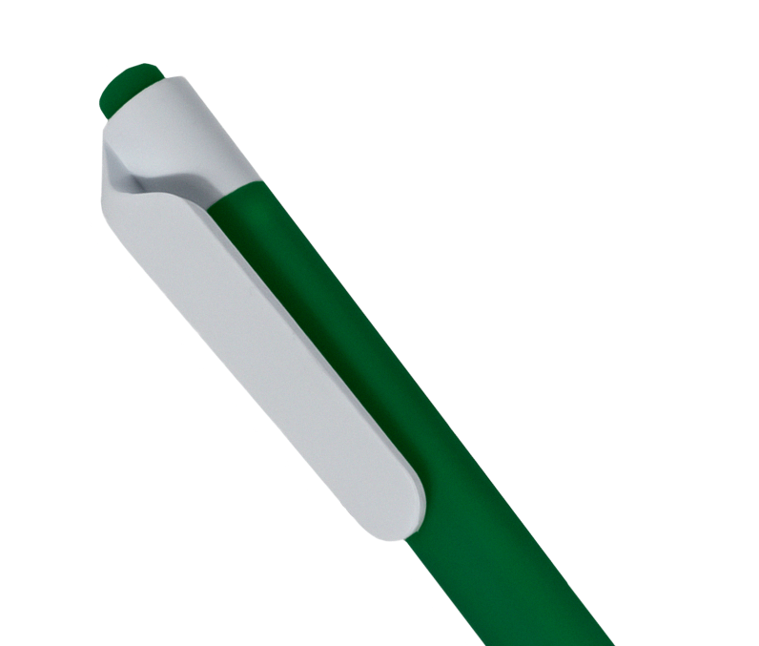

РУЧКА ШАРИКОВАЯ N16
soft touch
ПЕРЕРАБОТАННЫЙ ПЛАСТИК
12

Slide 13
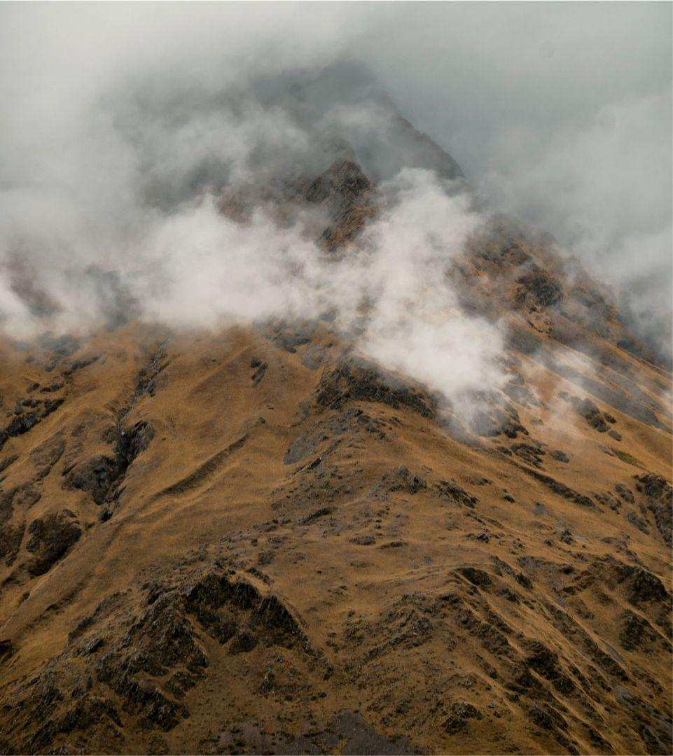

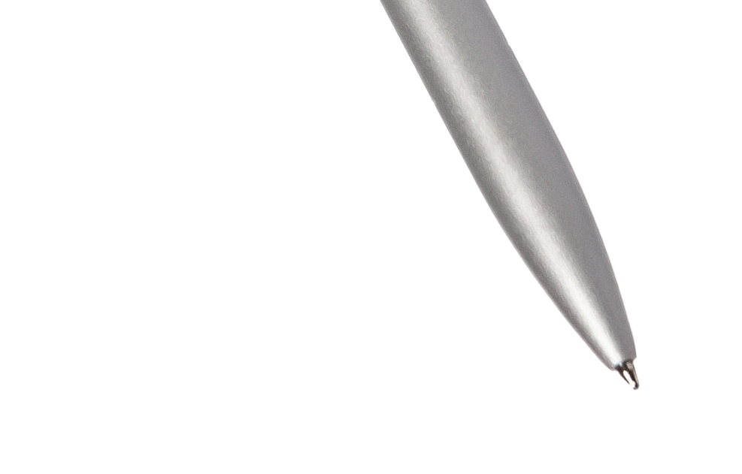
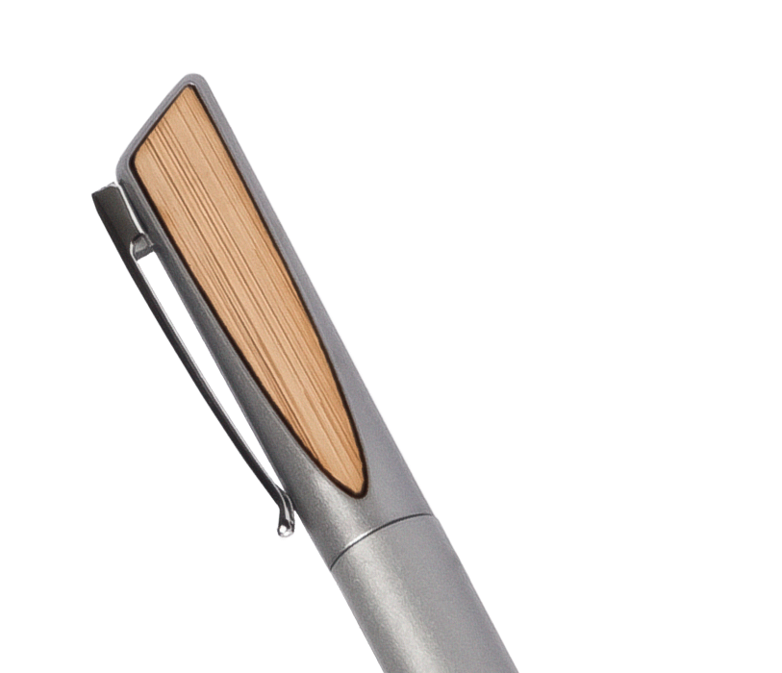
РУЧКА ШАРИКОВАЯ SOLO
БИОРАЗЛАГАЕМАЯ ВСТАВКА
ИЗ ДЕРЕВА И МЕТАЛЛ
13

Slide 14





















НОВАЯ ЖИЗНЬ
БУМАГИ И КАРТОНА
ТАМПОПЕЧАТЬ 5,5Х0,5 СМ
РУЧКА ШАРИКОВАЯ N20
NATURE
• РАЗМЕР 143*8 ММ, 5 ГР
• КОРПУС И КОЛПАЧОК ИЗ ПЕРЕРАБОТАННОЙ БУМАГИ
• ПУЛЕВИДНЫЙ ПИШУЩИЙ УЗЕЛ 1.0 ММ
• ДЛИНА ЛИНИИ ПИСЬМА 700 М
• ЦВЕТ ЧЕРНИЛ СИНИЙ
ГРАВИРОВКА 7Х0,4 СМ
ТАМПОПЕЧАТЬ 5,5Х0,5 СМ
ТАМПОПЕЧАТЬ 5,5Х0,5 СМ
ВЕЧНЫЙ КАРАНДАШ P20
ВЕЧНЫЙ КАРАНДАШ ETERNITY
• РАЗМЕР 145*8 ММ
• КОРПУС И КОЛПАЧОК ИЗ ПЕРЕРАБОТАННОЙ БУМАГИ
• ГРИФЕЛЬ – СПЛАВ МЕТАЛЛА С ГРАФИТОМ
• СТИРАЕТСЯ ОБЫЧНЫМ ЛАСТИКОМ
• ГРИФЕЛЬ СЛУЖИТ 25 ЛЕТ
• ПИШЕТ 500 000 СЛОВ
• РАЗМЕР 137*7,8 ММ
•КОРПУС ИЗ БАМБУКА
• КОЛПАЧОК ИЗ ПЕРЕРАБОТАННОГО КАРТОНА
• ГРИФЕЛЬ – СПЛАВ МЕТАЛЛА С ГРАФИТОМ
• СТИРАЕТСЯ ОБЫЧНЫМ ЛАСТИКОМ
NATURE
NATURE
ГРАВИРОВКА 7Х0,4 СМ
ГРАВИРОВКА 7Х0,4 СМ
14

Slide 15









НОВАЯ ЖИЗНЬ ПЛАСТИКА
ГРАВИРОВКА 3,5Х0,55 СМ
WHEAT
СЕРИЯ ШАРИКОВЫХ РУЧЕК N17 И N18
• РАЗМЕР 140*12 ММ
• НАЖИМНОЙ МЕХАНИЗМ ПОДАЧИ СТЕРЖНЯ
• ШИРОКИЙ КЛИП, УДОБНЫЙ ДЛЯ НАНЕСЕНИЯ
• ПУЛЕВИДНЫЙ ПИШУЩИЙ УЗЕЛ 1.0 ММ
• ДЛИНА ЛИНИИ ПИСЬМА 800 – 1000 М
• ЦВЕТ ЧЕРНИЛ СИНИЙ
• СМЕННЫЙ СТЕРЖЕНЬ
CORK
ТАМПОПЕЧАТЬ 3,5Х0,7 СМ
РУЧКА ШАРИКОВАЯ N18
• КОРПУС ИЗ ПРОБКИ
• ДЕТАЛИ ИЗ ABS ПЛАСТИКА (ИСКУССТВЕННЫЙ ПОЛИМЕР) С ДОБАВЛЕНИЕМ ПШЕНИЧНОГО ВОЛОКНА
ТАМПОПЕЧАТЬ 3,5Х0,7 СМ
PLASTIC
BAMBOO
РУЧКА ШАРИКОВАЯ N17
• КОРПУС ИЗ БАМБУКА
• ДЕТАЛИ ИЗ ABS ПЛАСТИКА (ИСКУССТВЕННЫЙ ПОЛИМЕР) С ДОБАВЛЕНИЕМ ПШЕНИЧНОГО ВОЛОКНА
ГРАВИРОВКА 3,5Х0,55 СМ
15

Slide 16
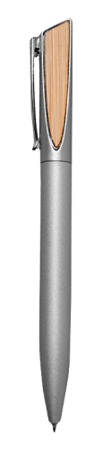
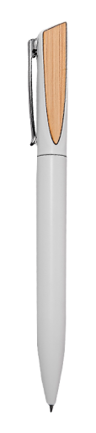
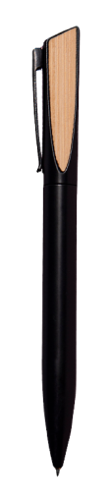










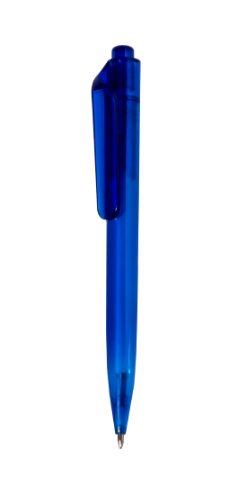



НОВАЯ ЖИЗНЬ ПЛАСТИКА
РУЧКА ШАРИКОВАЯ SOLO
WOOD
СЕРИЯ ШАРИКОВЫХ РУЧЕК N16 И N16 SOFT TOUCH
• РАЗМЕР 142*12 ММ
• КОРПУС: НИЖНЯЯ ЧАСТЬ – АЛЮМИНИЙ, ВЕРХНЯЯ – ПЛАСТИК С ВСТАВКОЙ ИЗ ДЕРЕВА
• МЕТАЛЛИЧЕСКИЙ КЛИП С ЛОГОТИПОМ B1
• ПОВОРОТНЫЙ МЕХАНИЗМ ПОДАЧИ СТЕРЖНЯ
• ПУЛЕВИДНЫЙ ПИШУЩИЙ УЗЕЛ 1.0 ММ
• ДЛИНА ЛИНИИ ПИСЬМА 800 М
• ЦВЕТ ЧЕРНИЛ СИНИЙ
• СМЕННЫЙ СТЕРЖЕНЬ CROSS TYPE
• РАЗМЕР 140*12 ММ
• НАЖИМНОЙ МЕХАНИЗМ ПОДАЧИ СТЕРЖНЯ
• ШИРОКИЙ КЛИП, УДОБНЫЙ ДЛЯ НАНЕСЕНИЯ
• ПУЛЕВИДНЫЙ ПИШУЩИЙ УЗЕЛ 1.0 ММ
• ДЛИНА ЛИНИИ ПИСЬМА 800 – 1000 М
• ЦВЕТ ЧЕРНИЛ СИНИЙ
• СМЕННЫЙ СТЕРЖЕНЬ PARKER TYPE
METAL
ТАМПОПЕЧАТЬ 5,5Х0,8 СМ
ЛАЗЕРНАЯ ГРАВИРОВКА 6Х0,5 СМ
УФ ПЕЧАТЬ 6,5Х0,55 СМ
PET
PLASTIC
ТАМПОПЕЧАТЬ 6Х0,7 СМ
RECYCLE
SOFT TOUCH
ТАМПОПЕЧАТЬ 5,5Х0,7 СМ
РУЧКА ШАРИКОВАЯ N16 SOFT TOUCH
РУЧКА ШАРИКОВАЯ N16
• КОРПУС ИЗ ABS ПЛАСТИКА С ПОКРЫТИЕМ SOFT TOUCH
• КОРПУС И КЛИП ИЗ RPET
16

Slide 17


ПОДАРИ НОВУЮ ЖИЗНЬ ПЛАНЕТЕ
ЭКО-ПРОДУКЦИЯ

